Slide 1





















第4回 ロボットカーをつくろう
だい
かい

Slide 2
目次
もくじ
本日のミッション！
ロボットを組み立てよう！
プログラミングの準備
ロボットを動かそう！
ステップアップ！
チャレンジ！
【指導者向け】 モーターの調整方法
ほんじつ
く
た
じゅんび
うご

Slide 3
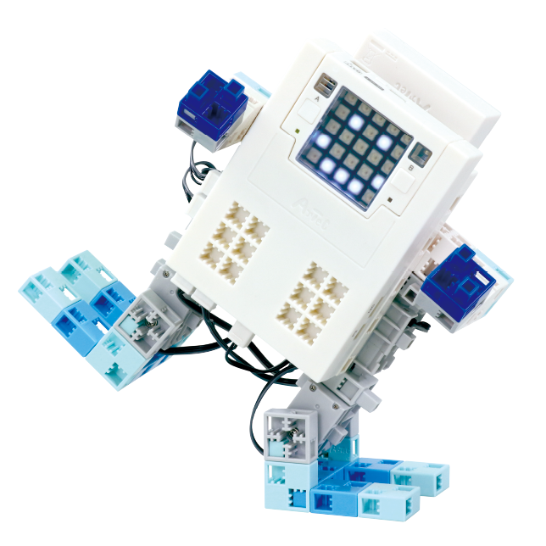
本日のミッション！
ほんじつ
かだい
課題をクリアしよう！

Slide 4
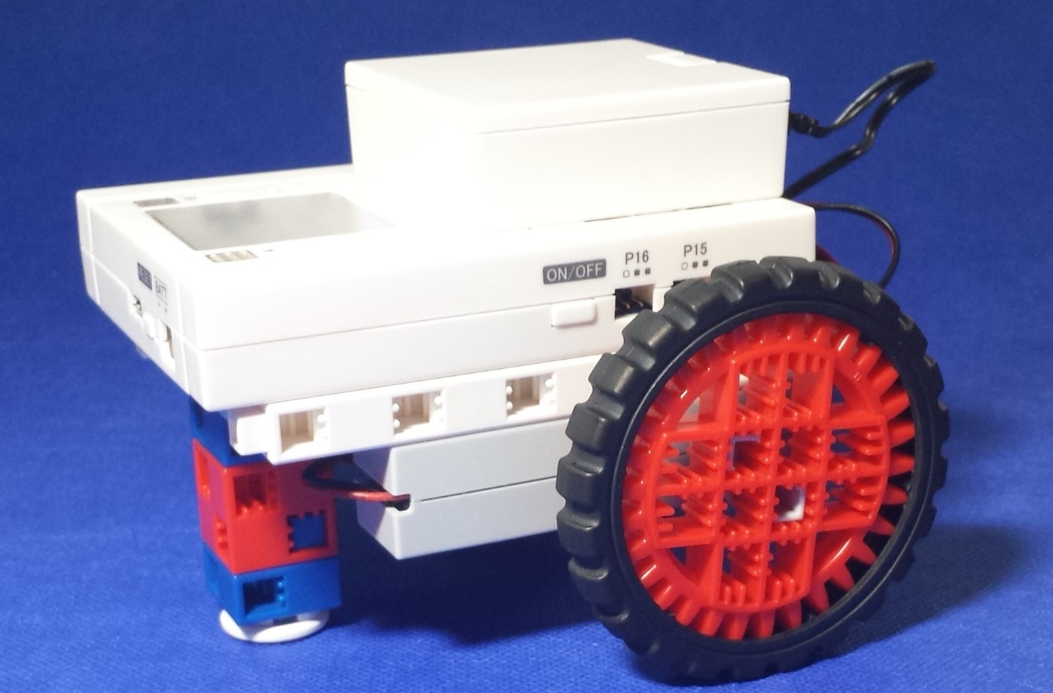

ミッション：ロボットカーをつくろう！
ロボットカーをいろいろな方向に動かしてみよう！
ほうこう
うご

Slide 5
ロボットを組み立てよう！
く
た
く
あ
つく
パーツを組み合わせてロボットを作ろう！

Slide 6
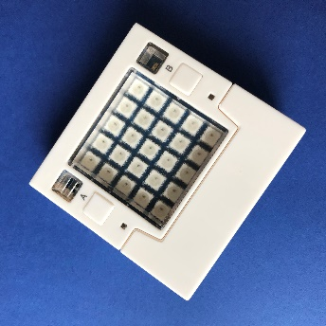
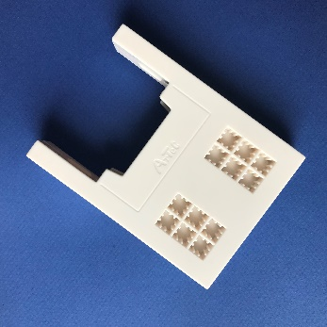
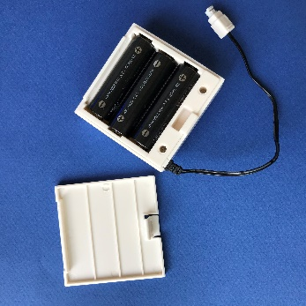
準備するパーツ
じゅんび
パーツの名前
必要な数
なまえ
ひつよう
かず
メインユニット
1
拡張ユニット
1
かくちょう
電池ボックス
1
でんち
※電池を入れてください。
でんち
い

Slide 7
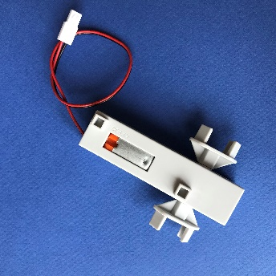
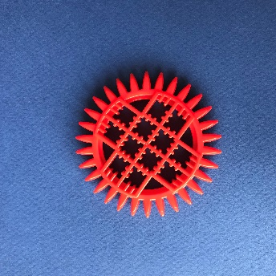
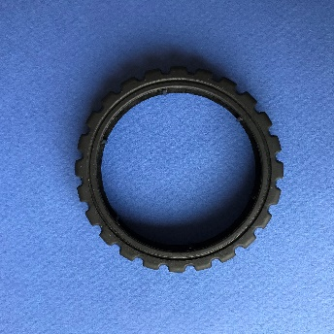
準備するパーツ
じゅんび
パーツの名前
必要な数
なまえ
ひつよう
かず
DCモーター
2
ブロックギヤ30
2
ギヤ用タイヤゴム
2
よう

Slide 8
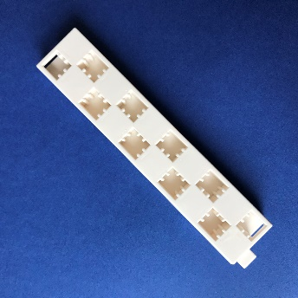
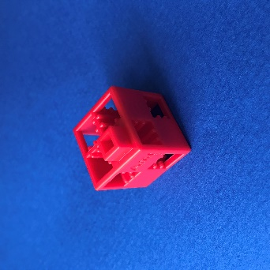
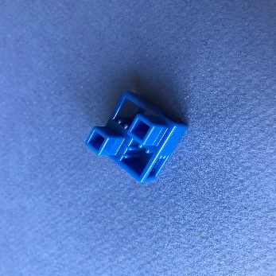
準備するパーツ
じゅんび
パーツの名前
必要な数
なまえ
ひつよう
かず
ステー
2
ブロック
基本四角：赤
1
きほんしかく
あか
ブロック
ハーフB：青
2
あお

Slide 9
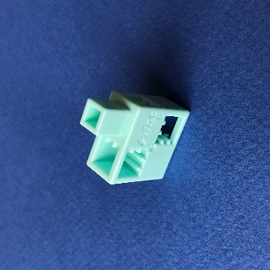
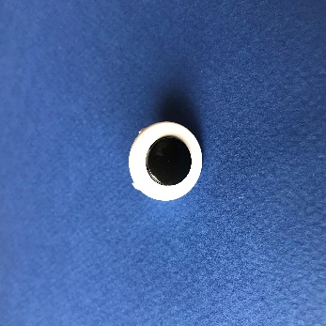
準備するパーツ
じゅんび
パーツの名前
必要な数
なまえ
ひつよう
かず
ブロック
ハーフC：薄青
2
うすあお
丸（目玉）
1
まる
めだま

Slide 10
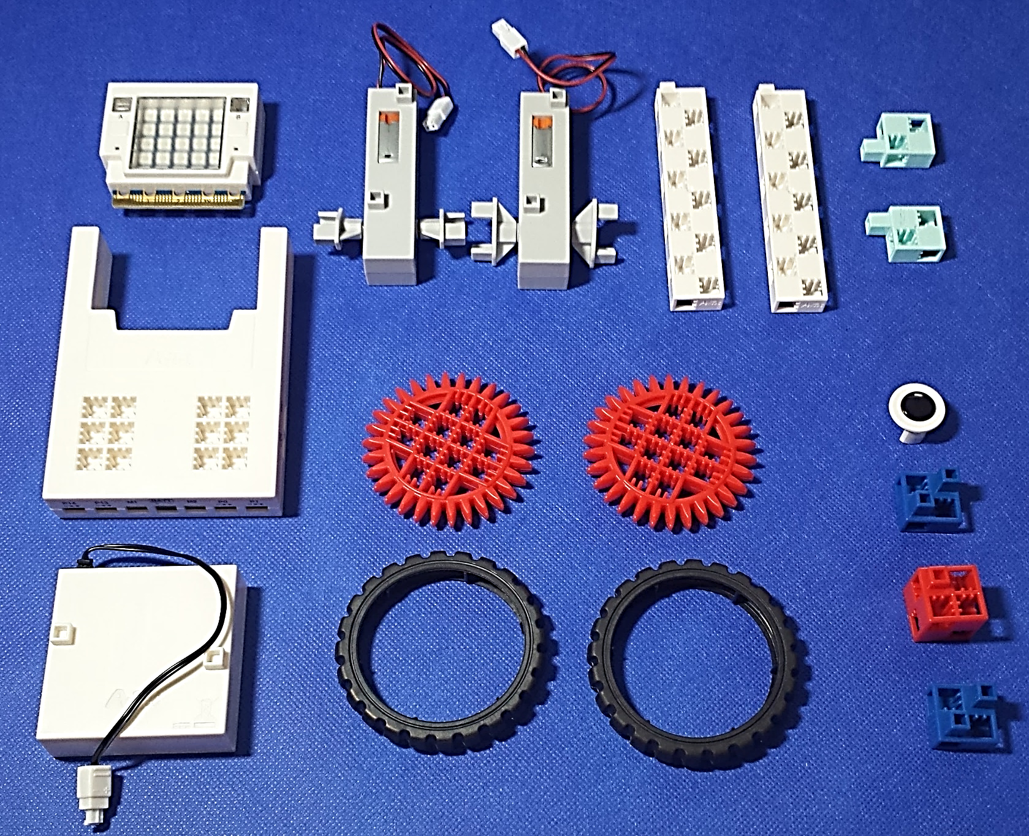
準備するパーツ
じゅんび

Slide 11
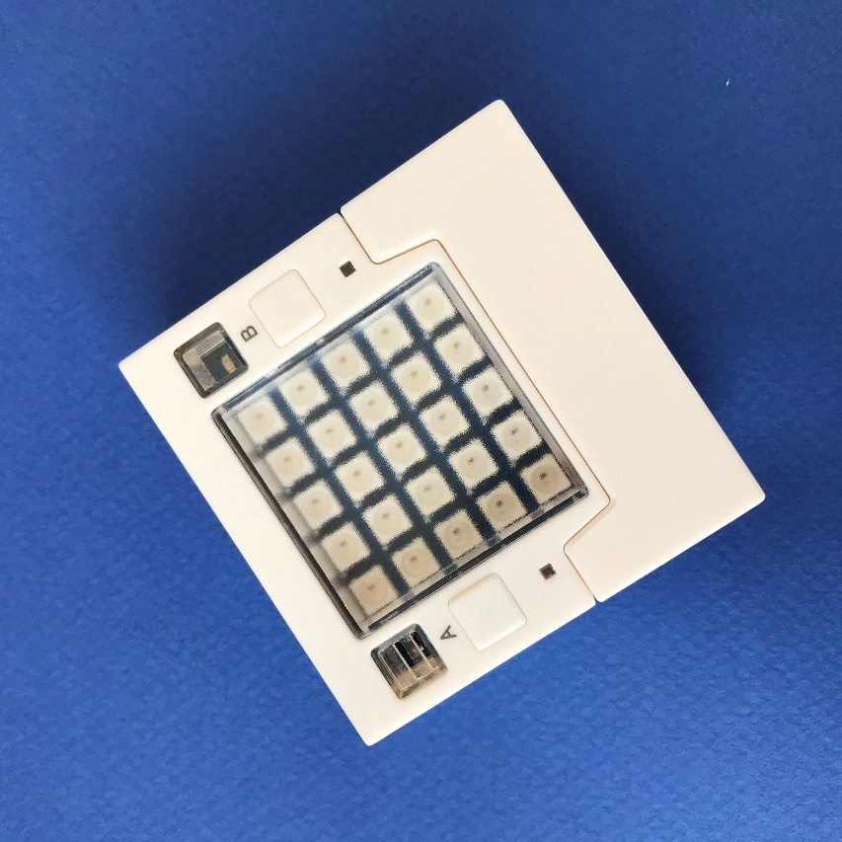
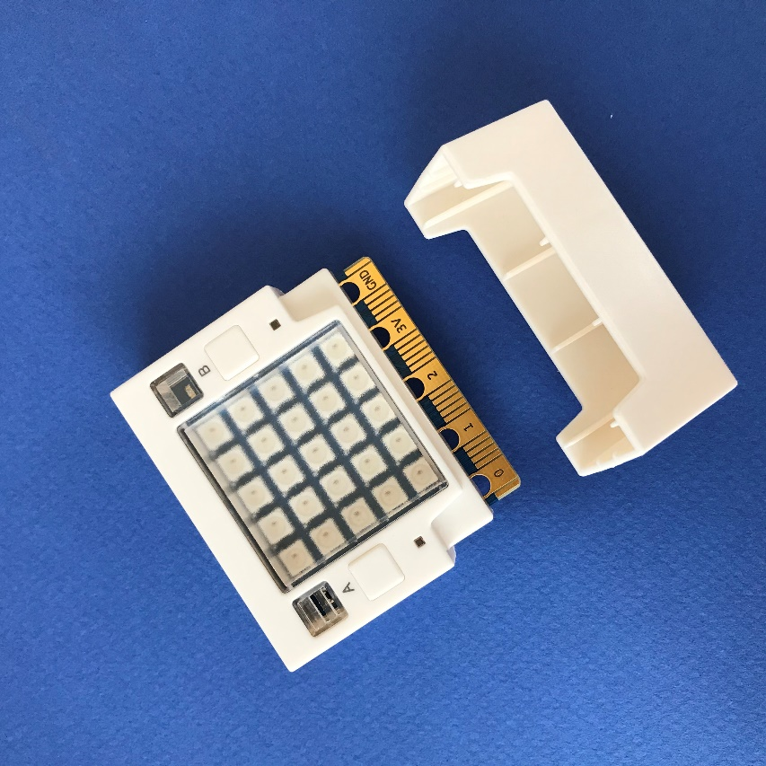
組み立て方 ① 車の本体を作る
く
た
かた
くるま
ほんたい
つく
メインユニットの保護キャップを外します。
ほご
はず

Slide 12
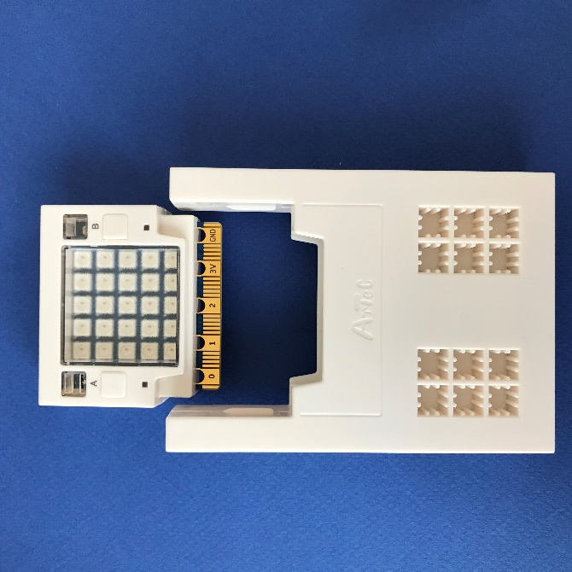
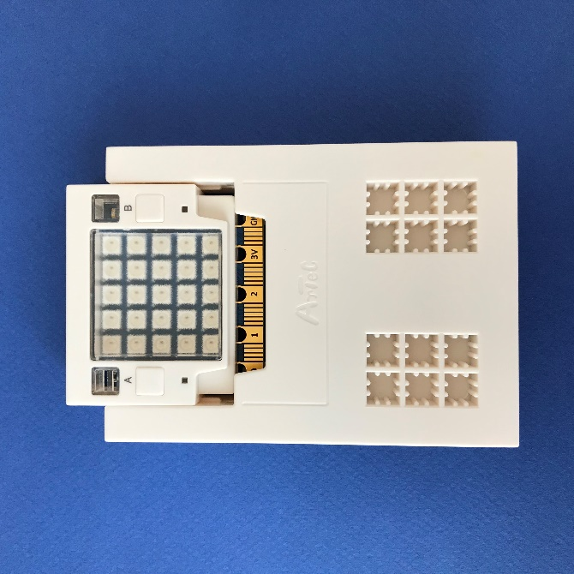
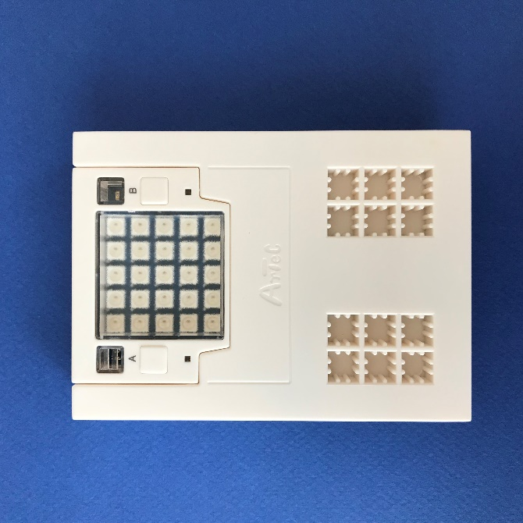

組み立て方 ① 車の本体を作る
く
た
かた
くるま
ほんたい
つく
拡張ユニットに挿し込みます。
かくちょう
さ
こ
挿し込むときは少し強い力が必要だよ。
端子を傷つけないように注意しよう！
さ
こ
すこ
つよ
ちから
ひつよう
たんし
きず
ちゅうい

Slide 13
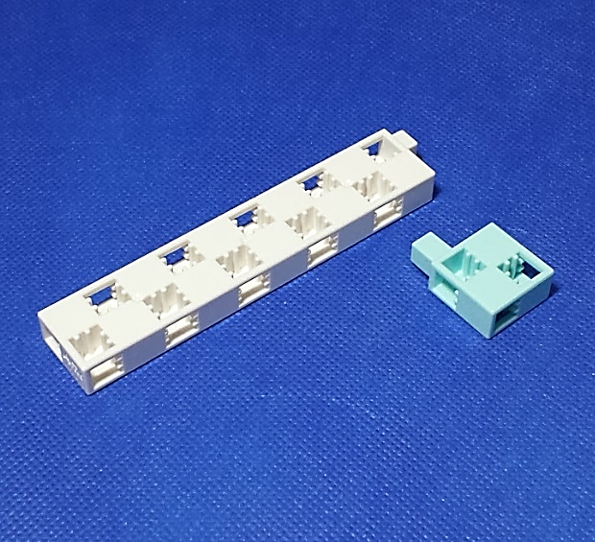
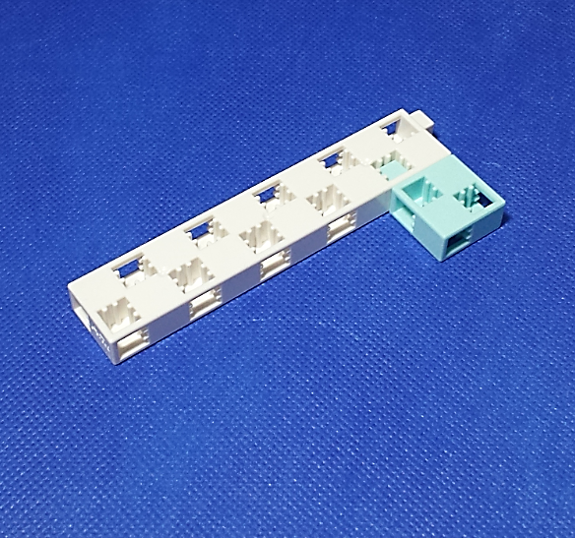
組み立て方 ① 車の本体を作る
く
た
かた
くるま
ほんたい
つく
ステーにハーフC：薄青のブロック挿し込みます。
うすあお
さ
こ

Slide 14
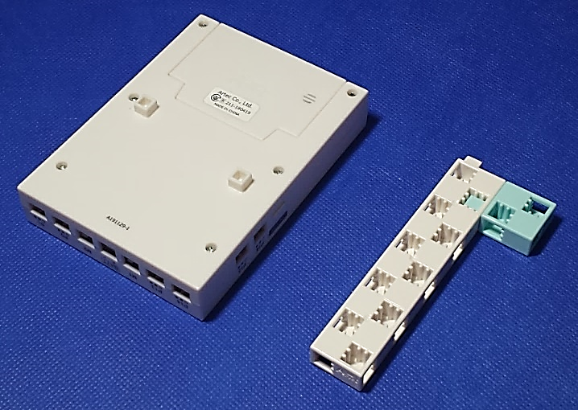
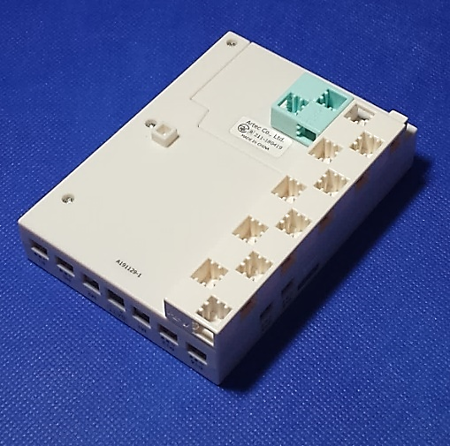
組み立て方 ① 車の本体を作る
く
た
かた
くるま
ほんたい
つく
拡張ユニットの裏側の突起と組み合わせます。
かくちょう
うらがわ
とっき
く
あ

Slide 15
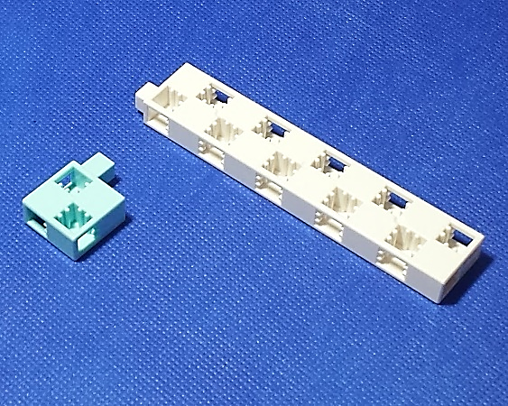
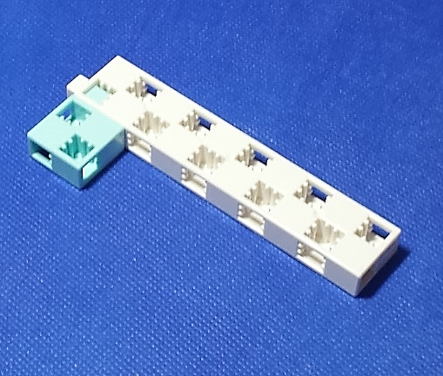
組み立て方 ① 車の本体を作る
く
た
かた
くるま
ほんたい
つく
もう一方も同じ手順で組み立てます。
いっぽう
おな
てじゅん
く
た

Slide 16
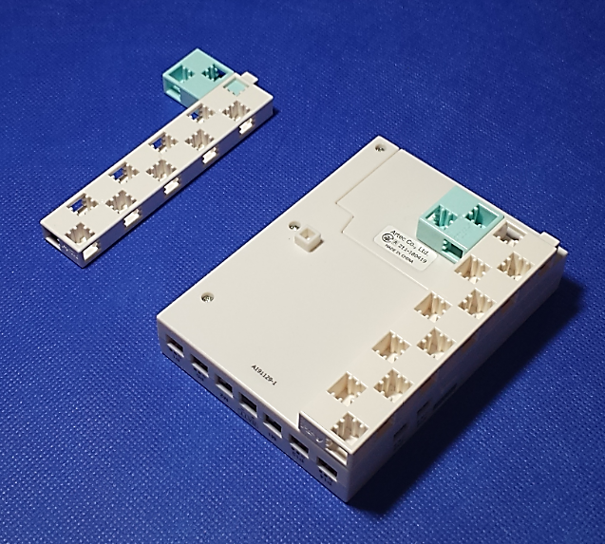
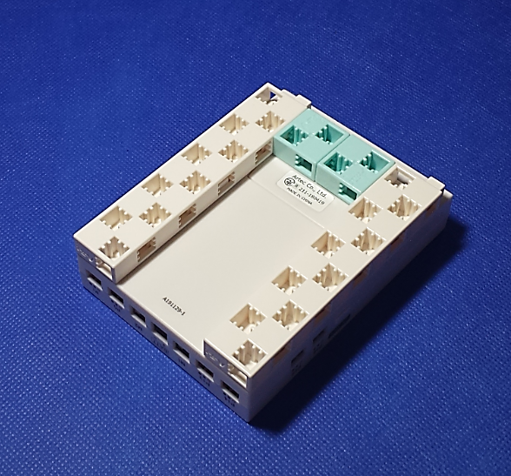
組み立て方 ① 車の本体を作る
く
た
かた
くるま
ほんたい
つく
拡張ユニットの裏側の突起と組み合わせます。
かくちょう
うらがわ
とっき
く
あ

Slide 17
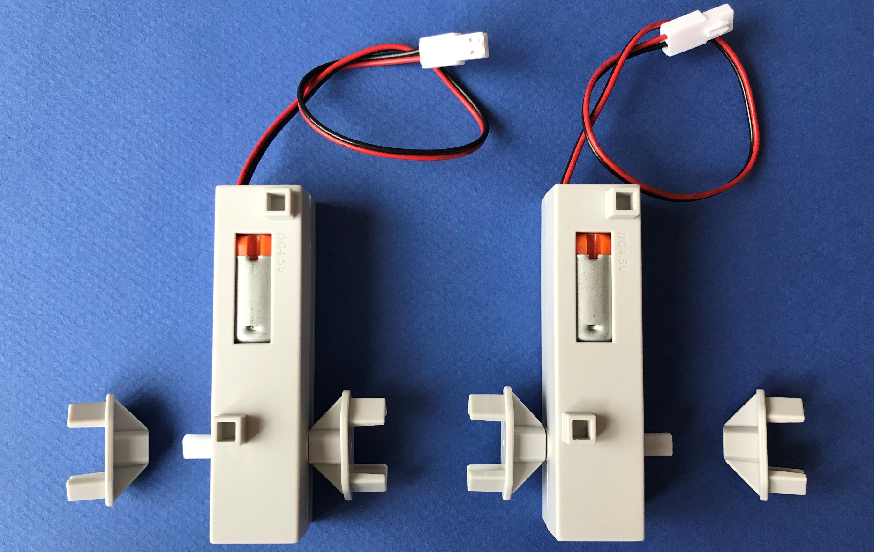
組み立て方 ① 車の本体を作る
く
た
かた
くるま
ほんたい
つく
突起があるほうを上にして置き、 DCモーターの外側のパーツを外します。
とっき
うえ
お
そとがわ
はず

Slide 18
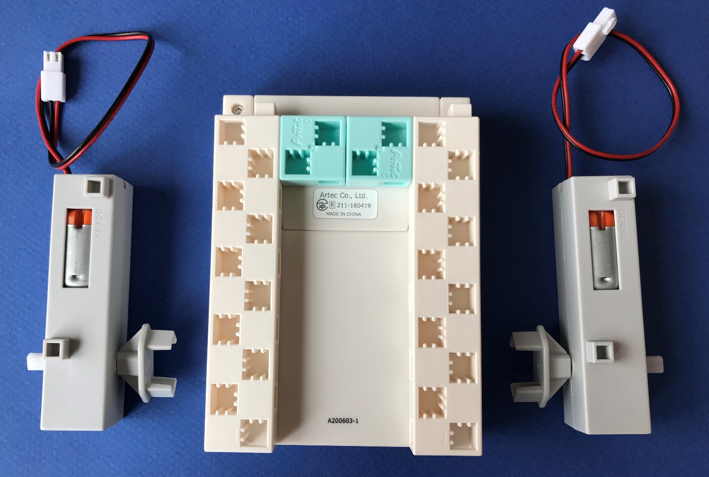
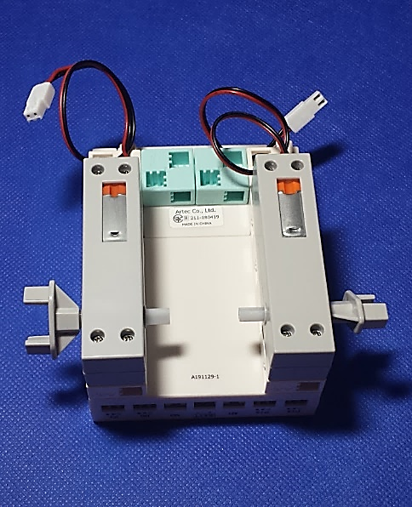
組み立て方 ① 車の本体を作る
く
た
かた
くるま
ほんたい
つく
ステーと組み合わせます。
く
あ

Slide 19
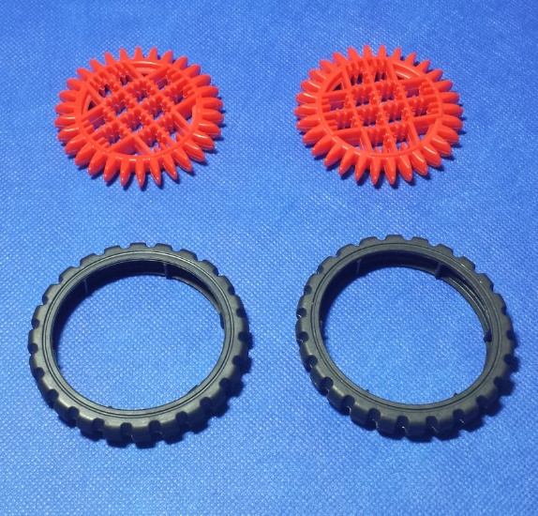
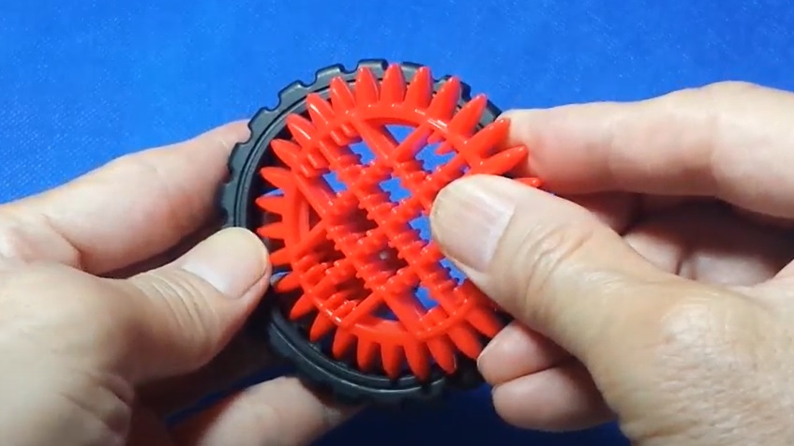
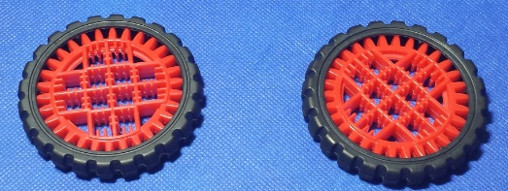
組み立て方 ② タイヤを結合する
く
た
かた
けつごう
ブロックギヤ30とギヤ用タイヤゴムを組み合わせます。
よう
く
あ

Slide 20
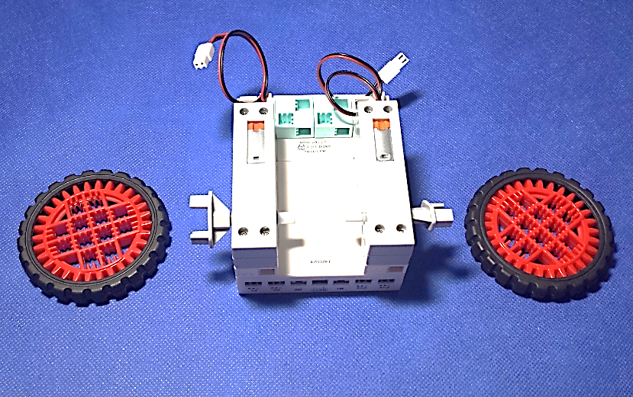
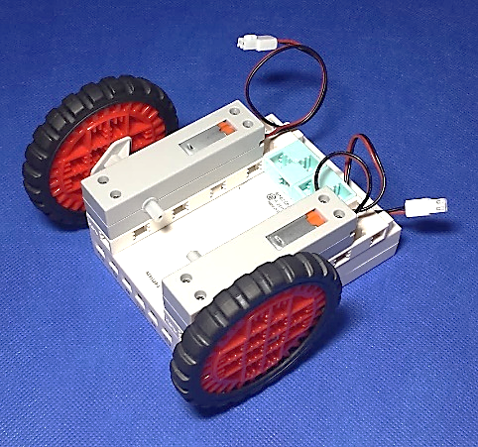
組み立て方 ② タイヤを結合する
く
た
かた
けつごう
DCモーターと結合します。
けつごう

Slide 21
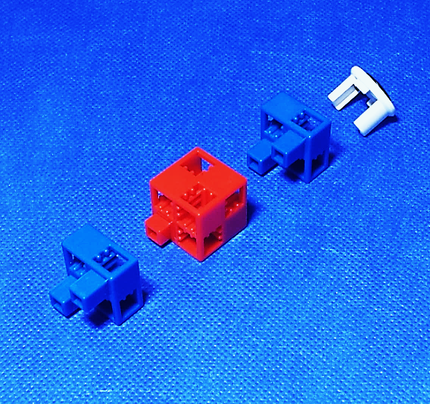
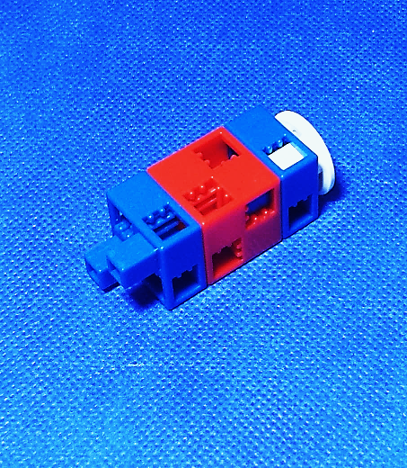
組み立て方 ③ 先端の部品を作る
く
た
かた
せんたん
ぶひん
つく
ハーフB：青、基本四角：赤、丸（目玉）のブロックを組み合わせます。
あお
きほんしかく
あか
まる
めだま
く
あ

Slide 22
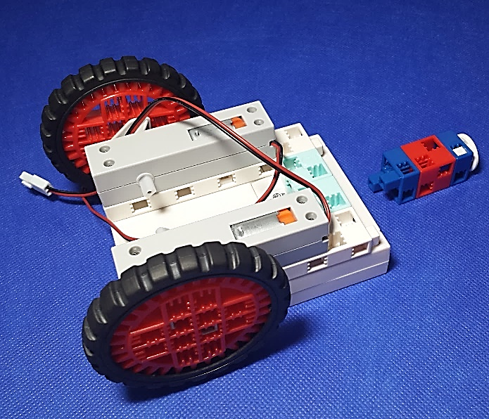
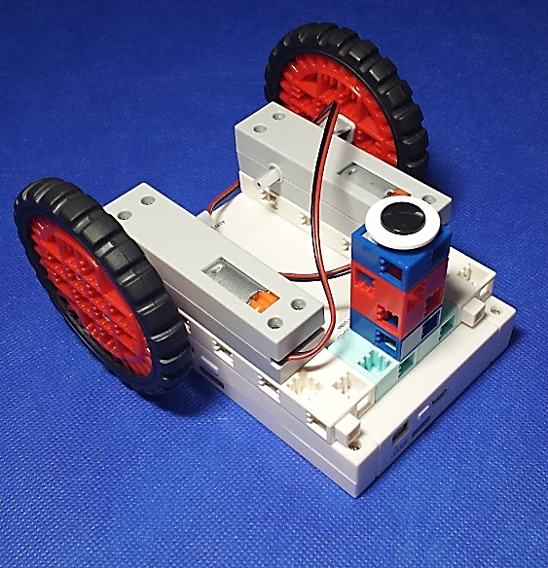
組み立て方 ③ 先端の部品を作る
く
た
かた
せんたん
ぶひん
つく
ハーフC：薄青のブロックに挿し込みます。
うすあお
さ
こ

Slide 23
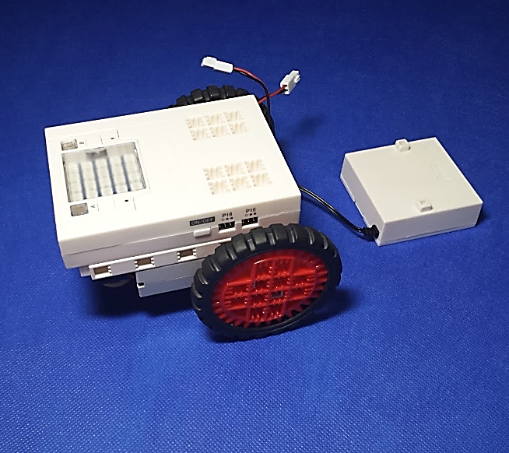
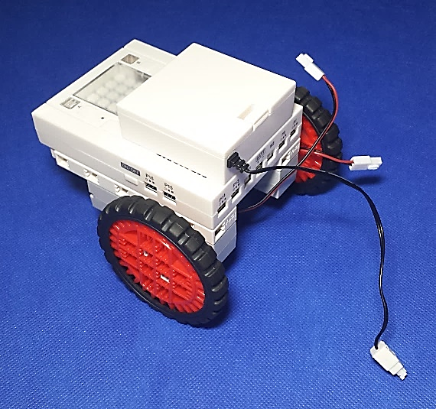
組み立て方 ④ 電池ボックスを結合する
く
た
かた
でんち
けつごう
拡張ユニットと電池ボックスを結合します。
かくちょう
でんち
けつごう

Slide 24
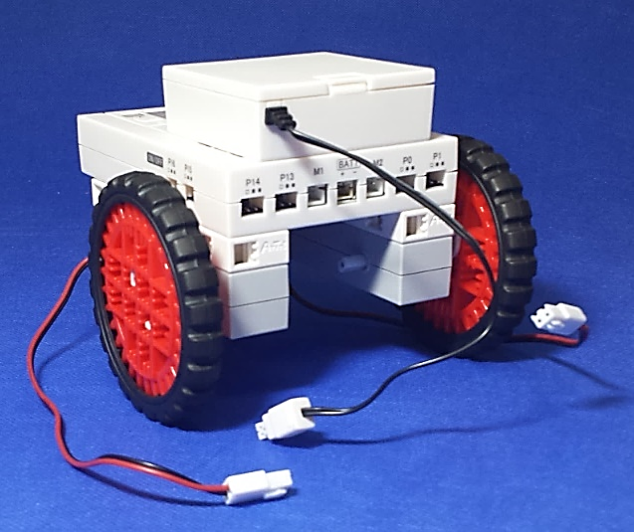
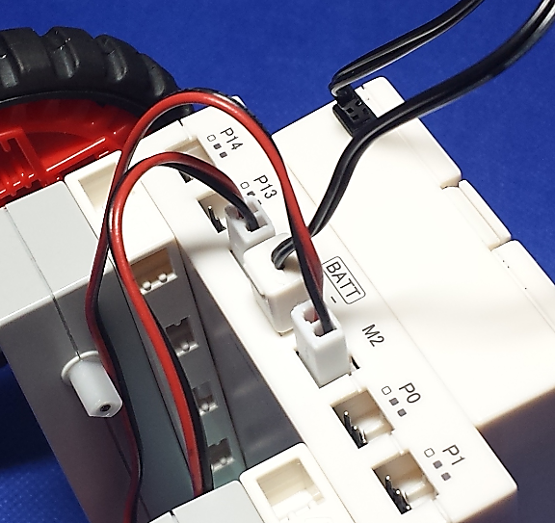

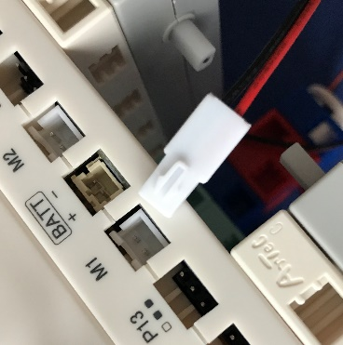
組み立て方 ⑤ DCモーター、電池ボックスを接続する
く
た
かた
でんち
せつぞく
DCモーターのコードを、拡張ユニットのM1、M2に接続します。
電池ボックスのコードを、拡張ユニットのBATTに接続します。
かくちょう
せつぞく
でんち
かくちょう
せつぞく
M2
電池
M1
ケーブルの上下の向きを間違えないように注意しよう！
じょうげ
む
まちが
ちゅうい

Slide 25
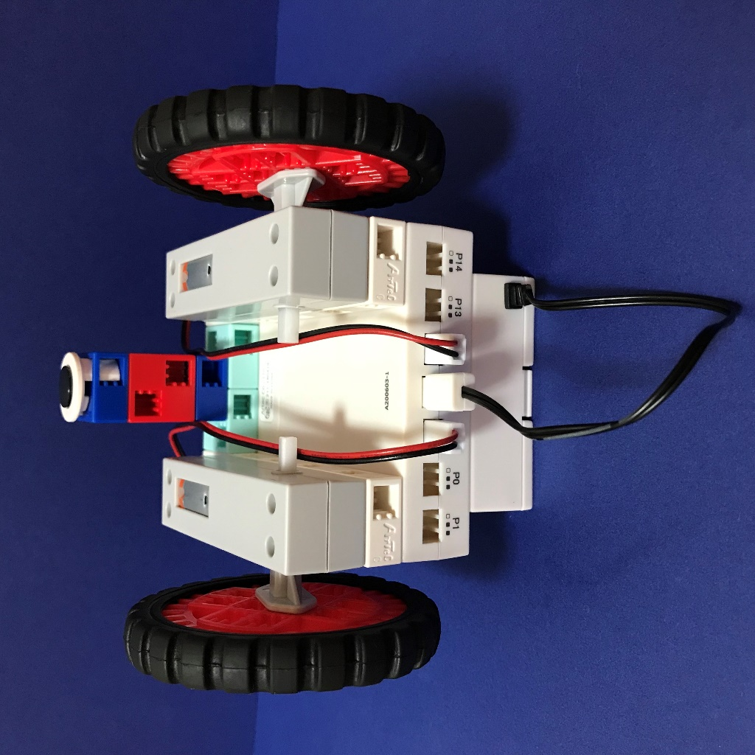
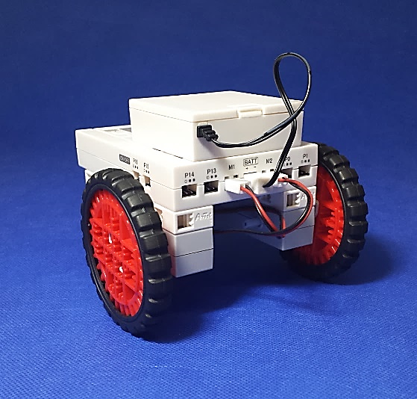
組み立て方 ⑤ DCモーター、電池ボックスを接続する
く
た
かた
でんち
せつぞく

Slide 26
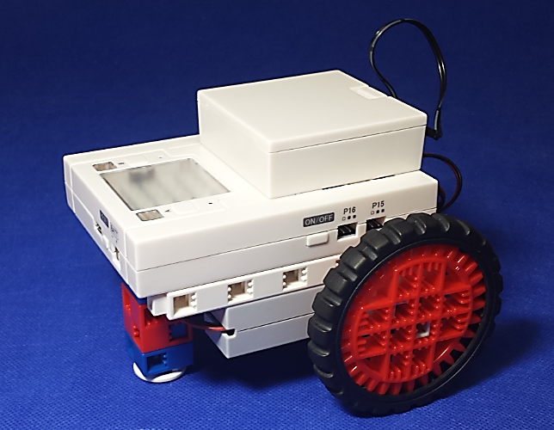
組み立て方 完成
く
た
かた
かんせい

Slide 27
プログラミングの準備
じゅんび

Slide 28
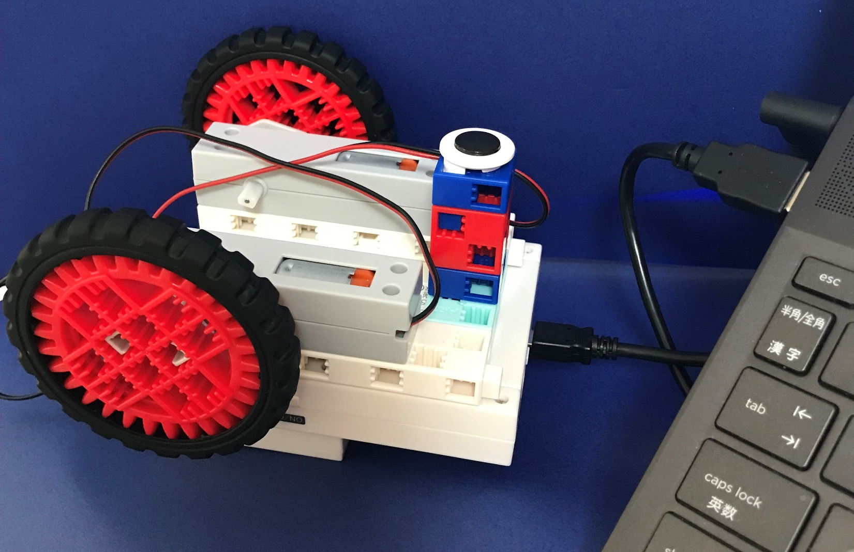
パソコンとつなげよう
USBケーブルでパソコンとつなげます。
ユーエスビー
ロボットカーは電池ボックスを下にして置きます。
でんち
した
お

Slide 29


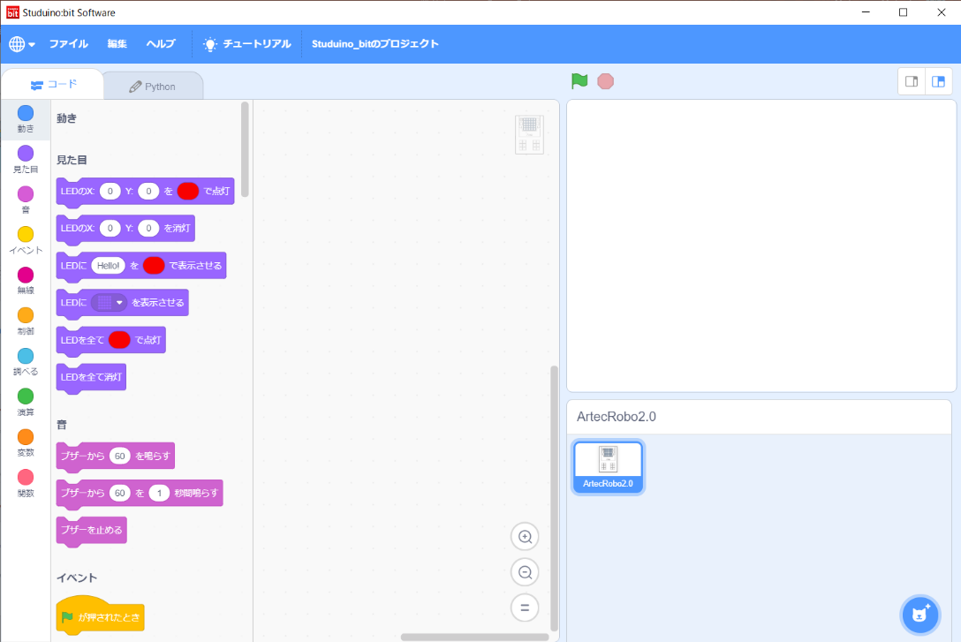
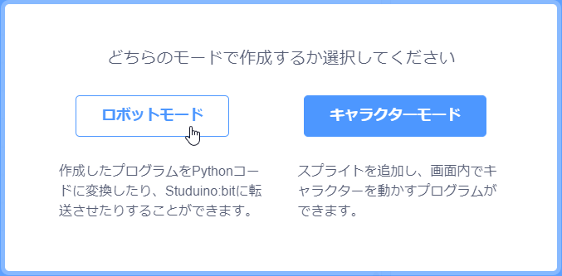
Studuino:bitを起動しよう
スタデュイーノ：ビット
きどう
パソコンのデスクトップにある
「studuino-bit」のアイコンをダブルクリックしよう！
スタデュイーノ：ビット
studuino-bit
せんたく
ロボットモードを選択します。
Studuino:bitが起動します。
スタデュイーノ：ビット
きどう

Slide 30




Studuino:bitとメインユニットを接続しよう
スタデュイーノ：ビット
せつぞく
スタデュイーノ：ビット
へんしゅう
せつぞく
えら
Studuino:bitの「編集」から「接続」を選びます。
センサーボードが
表示されます。
ひょうじ
センサーボードには
装置の値が表示されるよ。
そうち
あたい
ひょうじ

Slide 31

入出力設定をしよう
にゅうしゅつりょくせってい
スタデュイーノ：ビット
へんしゅう
にゅうしゅつりょくせってい
えら
Studuino:bitの「編集」から「入出力設定」を選びます。
プログラムを作る前に、拡張ユニットの、
どこに、何が接続されたかを設定するよ！
つく
まえ
かくちょう
なに
せつぞく
せってい
入力（INPUT）：
ロボットが指令を受けとるセンサーを指定します。
出力（OUTPUT）：
指令を基にロボットを動かすパーツを指定します。
にゅうりょく
インプット
しれい
う
してい
しゅつりょく
アウトプット
しれい
もと
うご
してい

Slide 32

入出力設定をしよう
にゅうしゅつりょくせってい
入力、出力それぞれパーツを選択して、OKボタンを押します。
にゅうりょく
しゅつりょく
せんたく
お
出力：M1、M2…DCモーター
しゅつりょく

Slide 33
ロボットを動かそう！
うご
めいれい
おぼ
命令をアーテックロボに覚えさせよう！

Slide 34

ロボットカーを前進させよう！
ぜんしん
電源ボタンを押したときに、5秒間前に進むようにしよう！
でんげん
お
びょうかん まえ
すす

Slide 35


DCモーターについて
DCモーターは流す電気の量（電流）や時間で、
回転する速さや時間をコントロールできるモーターです。
なが
でんき
りょう
でんりゅう
じかん
かいてん
はや
じかん
矢印の向きに回転することを正転、
反対方向に回転することを逆転と言います。
やじるし
む
かいてん
せいてん
はんたいほうこう
かいてん
ぎゃくてん
い
回転を止めるときは、ブレーキあり、なしから選ぶことができます。
かいてん
と
えら
ブレーキあり…モーターに力をかけて、ぴったりと止める。
ブレーキなし…電流を止めて、ゆっくりと（惰性で）止める。
ちから
と
でんりゅう
と
だせい
と

Slide 36





DCモーターについて
からブロックを選ぼう。値を変えて、どんな動きをするか試してみよう！
えら
あたい
か
うご
ため
0～100の間で設定します。
あいだ
せってい
正転、逆転を選べます。
せいてん
ぎゃくてん
えら
ブレーキあり、なしを選べます。
えら
どんな動きになったかな？
この動きを使ってプログラムをつくってみよう！
うご
うご
つか

Slide 37





ロボットカーを前進させよう！
ぜんしん
「イベント」から を選ぶ。
えら
「動き」から を選び、
M1、M2のどちらも「100」にする。
うご
えら
「動き」から を選び、
M1、M2のどちらも「逆転」にする。
うご
えら
ぎゃくてん
「制御」から を選び、「5秒」に変更する。
せいぎょ
えら
びょう
へんこう
「動き」から を選び、
M1、M2のどちらも「ブレーキあり」にする。
うご
えら

Slide 38

ロボットカーを前進させよう！
ぜんしん
プログラムをパソコンに保存しよう！
ほぞん
ファイル → 「コンピュータに保存する」を選択する
ほぞん
せんたく

Slide 39

ロボットカーを前進させよう！
ぜんしん
ファイル名を「（自分の名前）0401ぜんしん5びょう」にして
「保存」ボタンを押す。
めい
じぶん
なまえ
ほぞん
お
いのうえななこ0401ぜんしん5びょう

Slide 40


ロボットカーを前進させよう！
ぜんしん
プログラムをメインユニットに転送しよう！
てんそう
スタデュイーノ：ビット
へんしゅう
せつぞく
えら
Studuino:bitの「編集」から「接続」を選びます。

Slide 41


ロボットカーを前進させよう！
ぜんしん
転送先0の名前を変更します。
「前進5秒」（ひらがなでもOKです。）
てんそうさき
なまえ
へんこう
ぜんしん
びょう
「スクリプト名を変更しますか？」
→「OK」を押します。
めい
へんこう
お

Slide 42



ロボットカーを前進させよう！
ぜんしん
「転送」を押すと、メインユニットにプログラム（スクリプト）が転送されます。
てんそう
お
てんそう
転送が終わったら、USBケーブルをはずします。
拡張ユニットの横にある「ON/OFF」のボタンを
1秒以上押して電源を切ります。
てんそう
お
かくちょう
よこ
びょう いじょう お
でんげん
き

Slide 43

ロボットカーを前進させよう！
ぜんしん
プログラムを動かそう！
うご
拡張ユニットのON/OFFボタンを1秒以上押し、
プログラムが動くか確かめよう！
かくちょう
びょう いじょう お
うご
たし
命令通りに動いたかな？
めいれいどお
うご

Slide 44

ロボットカーを右折させよう！
うせつ
5秒前進 → 右折 → 5秒前進 → 止まる の順で動くプログラムを作ろう。
びょう ぜんしん
うせつ
びょう ぜんしん
と
じゅん
うご
つく

Slide 45

【準備】回転する時間の測定
じゅんび
かいてん
じかん
そくてい
ロボットカーが回転する時間を測定しよう！
測定した時間から、右折するために必要な時間を計算しよう！
かいてん
じかん
そくてい
そくてい
じかん
うせつ
ひつよう
じかん
けいさん

Slide 46

【準備】回転する時間の測定
じゅんび
かいてん
じかん
そくてい
次のプログラムをメインユニットに転送し、10回転する時間を測定しよう。
つぎ
てんそう
かいてん
じかん
そくてい
M1を「逆転」にする。
ぎゃくてん
待ち時間を「30秒」にする。
ま
じかん
びょう
プログラムを保存しよう！
（ファイル名：「（自分の名前）0402かいてん30びょう」）
メインユニットに転送して実行してみよう！
ほぞん
めい
じぶん
なまえ
てんそう
じっこう

Slide 47
【準備】回転する時間の測定
じゅんび
かいてん
じかん
そくてい
10回転するのにかかった時間
・・・
22秒
かいてん
じかん
びょう
1回転するのにかかる時間
・・・
22秒 ÷ 10 ＝ 2.2秒
かいてん
じかん
びょう
びょう
1/4回転（90度曲がる）のにかかる時間
・・・
2.2秒 ÷ 4 ＝ 0.55秒
かいてん
ど ま
じかん
びょう
びょう
キミのロボットカーで測定した結果を使って、
プログラミングを進めよう！！
そくてい
けっか
つか
すす

Slide 48



ロボットカーを右折させよう！
うせつ
5秒前進 → 右折 → 5秒前進 → 止まる の順で動くプログラムを作ろう。
びょう ぜんしん
うせつ
びょう ぜんしん
と
じゅん
うご
つく
【前進】
【右折】
ぜんしん
うせつ
【止まる】
それぞれの動きを組み合わせれば、
いろんな動きをつくれそうだね！
それぞれを関数にまとめておこう！
と
うご
く
あ
うご
かんすう

Slide 49

関数について
かんすう
関数とは、自分でブロックを作ることができる機能です。
かんすう
じぶん
つく
きのう
こんなときに便利だよ！
べんり
・複数のブロックをまとめてひとつの命令として使いたい！
ふくすう
めいれい
つか
・同じことを何度もするので「定義」して使いたい！
おな
なんど
ていぎ
つか
まとめて名前を付けて使う！
なまえ
つ
つか
の部分に
名前を付けることを
『定義する』と言うよ！
ぶぶん
なまえ
つ
ていぎ
い

Slide 50




ロボットカーを右折させよう！
うせつ
前進するプログラムを定義しよう
ぜんしん
ていぎ
「関数」から「ブロックを作る」を選び、
「前進」という名前の関数を作る。
かんすう
つく
えら
ぜんしん
なまえ
かんすう
つく
「引数を追加（数値またはテキスト）」を
クリックし、「秒」いう名前の引数を
設定する。
ひきすう
ついか
すうち
びょう
なまえ
ひきすう
せってい

Slide 51



引数について
ひきすう
引数とは、関数に渡す文字や数字のことです。
ひきすう
かんすう
わた
もじ
すうじ
呼び出し元で指定した値を、関数で使うことができるよ！
よび
だ
もと
してい
あたい
かんすう
つか

Slide 52
ロボットカーを右折させよう！
うせつ
「動き」から を選び、
M1、M2のどちらも「100」にする。
うご
えら
「動き」から を選び、
M1、M2のどちらも「逆転」にする。
うご
えら
ぎゃくてん
「制御」から を選び、関数の引数 を入れる。
せいぎょ
えら
かんすう
ひきすう
い

Slide 53

ロボットカーを右折させよう！
うせつ
右折するプログラムを定義しよう
うせつ
ていぎ
「関数」から「ブロックを作る」を選び、
「右折」という名前の関数を作る。
（引数に「秒」を設定する）
かんすう
つく
えら
うせつ
なまえ
かんすう
つく
ひきすう
びょう
せってい
「動き」から を選び、
M1、M2のどちらも「100」にする。
うご
えら
「動き」から を選び、 M1を「逆転」、M2を「正転」にする。
うご
えら
ぎゃくてん
せいてん
「制御」から を選び、関数の引数 を入れる。
せいぎょ
えら
かんすう
ひきすう
い

Slide 54

ロボットカーを右折させよう！
うせつ
停止するプログラムを定義しよう
ていし
ていぎ
「関数」から「ブロックを作る」を選び、
「停止」という名前の関数を作る。
かんすう
つく
えら
ていし
なまえ
かんすう
つく
「動き」から を選び、
M1、M2のどちらも「ブレーキあり」にする。
うご
えら

Slide 55




ロボットカーを右折させよう！
うせつ
5秒前進 → 右折 → 5秒前進 → 止まる の順で動くプログラムを作ろう。
びょう ぜんしん
うせつ
びょう ぜんしん
と
じゅん
うご
つく
「イベント」から を選ぶ。
えら
「関数」から を選び、引数を「5」にする。
かんすう
えら
ひきすう
「関数」から を選び、引数を「0.55」にする。
かんすう
えら
ひきすう
「関数」から を選び、引数を「5」にする。
かんすう
えら
ひきすう
「関数」から を選ぶ。
かんすう
えら
プログラムを保存しよう！
（ファイル名：「（自分の名前）0403ぜんしんとうせつ」）
メインユニットに転送して実行してみよう！
ほぞん
めい
じぶん
なまえ
てんそう
じっこう

Slide 56
ステップアップ！
すこ
ふくざつ
うご
ついか
少し複雑な動きを追加しよう！

Slide 57
ロボットカーを四角形に走らせよう！
しかくけい
はし
前進、右折、止まる を組み合わせて四角形の形に走らせよう。
ぜんしん
うせつ
と
く
あ
しかくけい
かたち
はし
先程作った0403のプログラムを改造して作ろう！
さきほど つく
かいぞう
つく
プログラムを保存しよう！
（ファイル名：「（自分の名前）0404しかくけい」）
ほぞん
めい
じぶん
なまえ

Slide 58



ロボットカーを四角形に走らせよう！
しかくけい
はし
「制御」から を選び、
「4回」に変更する。
せいぎょ
えら
かい
へんこう
「関数」から を選び、引数を「2」にして、繰り返しブロックに入れる。
かんすう
えら
ひきすう
く
かえ
い
「関数」から を選び、引数を「0.55」にして、繰り返しブロックに入れる。
かんすう
えら
ひきすう
く
かえ
い
「関数」から を選び、繰り返しブロックの外につなげる。
かんすう
えら
く
かえ
そと
メインユニットに転送して実行してみよう！
てんそう
じっこう
保存
ほぞん

Slide 59

ロボットカーを三角形に走らせよう！
さんかくけい
はし
左折の関数を作ろう。前進、止まる と組み合わせて三角形の形に走らせよう。
させつ
かんすう
つく
ぜんしん
と
く
あ
さんかくけい
かたち
はし
先程作った0404のプログラムを改造して作ろう！
さきほど つく
かいぞう
つく
プログラムを保存しよう！
（ファイル名：「（自分の名前） 0405さんかくけい」）
ほぞん
めい
じぶん
なまえ

Slide 60
【準備】回転する時間の計算
じゅんび
かいてん
じかん
けいさん
10回転するのにかかった時間
・・・
22秒
かいてん
じかん
びょう
1回転するのにかかる時間
・・・
22秒 ÷ 10 ＝ 2.2秒
かいてん
じかん
びょう
びょう
1/3回転（120度曲がる）のにかかる時間
・・・
2.2秒 ÷ 3 ＝ 0.73秒
かいてん
ど ま
じかん
びょう
びょう
四角形の時と回転する角度が違うことに気付いたかな？
キミの測定結果を使って時間を計算してね！
しかくけい
とき
かいてん
かくど
ちが
きづ
そくていけっか
つか
じかん
けいさん

Slide 61

ロボットカーを三角形に走らせよう！
さんかくけい
はし
左折するプログラムを定義しよう
させつ
ていぎ
「関数」から「ブロックを作る」を選び、
「左折」という名前の関数を作る。
（引数に「秒」を設定する）
かんすう
つく
えら
させつ
なまえ
かんすう
つく
ひきすう
びょう
せってい
「動き」から を選び、
M1、M2のどちらも「100」にする。
うご
えら
「動き」から を選び、 M1を「正転」、M2を「逆転」にする。
うご
えら
せいてん
ぎゃくてん
「制御」から を選び、関数の引数 を入れる。
せいぎょ
えら
かんすう
ひきすう
い

Slide 62


ロボットカーを三角形に走らせよう！
さんかくけい
はし
「イベント」から を選ぶ。
えら
「制御」から を選び、「3回」に変更する。
せいぎょ
えら
かい
へんこう
「関数」から を選び、引数を「2」にして、繰り返しブロックに入れる。
かんすう
えら
ひきすう
く
かえ
い
「関数」から を選び、引数を「0.73」にして、繰り返しブロックに入れる。
かんすう
えら
ひきすう
く
かえ
い
「関数」から を選び、繰り返しブロックの外につなげる。
かんすう
えら
く
かえ
そと
メインユニットに転送して実行してみよう！
てんそう
じっこう
保存
ほぞん

Slide 63
チャレンジ！
うご
もっとおもしろい動きにしてみよう！

Slide 64

ロボットカーが戻ってくるようにしよう
もど
5秒前進した後、向きを変えて戻ってくるようにしよう！
びょう ぜんしん
あと
む
か
もど
先程作った0405のプログラムを改造して作ろう！
さきほど つく
かいぞう
つく
プログラムを保存しよう！
（ファイル名：「（自分の名前）0406もどってくる」）
ほぞん
めい
じぶん
なまえ

Slide 65


ロボットカーが戻ってくるようにしよう
もど
「イベント」から を選ぶ。
えら
「関数」から を選び、引数を「5」にする。
かんすう
えら
ひきすう
もと
ほうこう
む
はんかいてん
元の方向を向く→半回転する ということだよ。
1回転するときにかかる時間から、半回転の時間を計算してみよう！
「関数」から を選び、引数を「1.1」にする。
かいてん
かんすう
えら
ひきすう
じかん
はんかいてん
じかん
けいさん
「関数」から を選び、引数を「5」にする。
かんすう
えら
ひきすう
「関数」から を選ぶ。
かんすう
えら
メインユニットに転送して実行してみよう！
てんそう
じっこう
保存
ほぞん

Slide 66

ロボットカーをギザギザに動かそう
うご
図のように、ギザギザに動かしてみよう！
ず
うご
先程作った0406のプログラムを改造して作ろう！
さきほど つく
かいぞう
つく
プログラムを保存しよう！
（ファイル名：「（自分の名前）0407ギザギザ」）
ほぞん
めい
じぶん
なまえ

Slide 67

ロボットカーをギザギザに動かそう
うご
「イベント」から を選ぶ。
えら
「制御」から を選び、「2回」に変更する。
せいぎょ
えら
かい
へんこう
「関数」から を選び、引数を「2」にして、
繰り返しブロックに入れる。
かんすう
うご
えら
ひきすう
ひとつひとつの動きをよくみてみよう。
ここまでに作った動きを組み合わせて、プログラムを完成させよう！
つく
うご
く
かえ
い
く
あ
かんせい
「関数」から を選び、引数を「0.55」にして、
繰り返しブロックに入れる。
かんすう
えら
ひきすう
く
かえ
い
同じ手順で右折の処理を作成する。
おな
てじゅん
うせつ
しょり
さくせい
「関数」から を選び、繰り返しブロックの外につなげる。
保存
かんすう
えら
く
かえ
そと
ほぞん
メインユニットに転送して実行してみよう！
てんそう
じっこう

Slide 68

おつかれさまでした！
がんばったね！

Slide 69
モーターの調整方法
【指導者向け】

Slide 70

モーターの調整方法
左右のモーターの回転速度が違う場合は、回転速度の微調整をしてください。
①
編集→接続でアーテックロボと
通信できる状態にします。
編集→入出力設定を選びます。
②

Slide 71
モーターの調整方法
M1、M2をDCモーターにして、OKを押します。
出力：M1、M2…DCモーター
しゅつりょく

Slide 72




モーターの調整方法
編集→モーター校正を選びます。
M2
④
M1
⑥
⑤
「回転」を押します。
モーター回転を見てM1,M2の
速い方の数値を減らします。
「設定」ボタンを押します。
⑦

Slide 73

モーターの調整方法
簡単な走行プログラムを作成し、
メインユニットに転送します。（例：5秒前進）
電源ボタンをOFF/ONをし、
車体がまっすぐ走るかチェックします。
左に曲がるとき ➡ M2の値を減らします。
右に曲がるとき ➡ M2の値を増やします。

